Slide 1
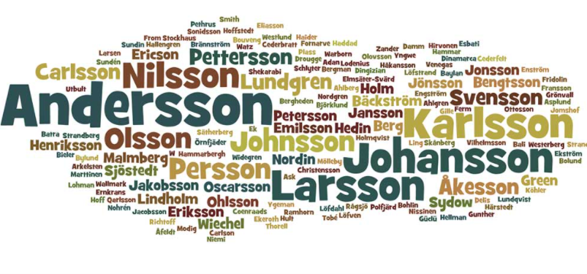
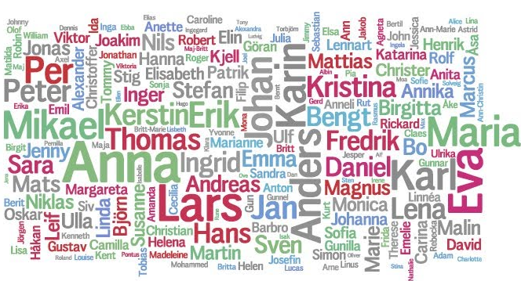
Namnskick/ Hur var namnet?
3 februari 2022
Lil Sandin

Slide 2
Innehåll
Traditioner
Tilltalsnamn
Kortnamn
Flera förnamn
Patronymikon/Metronymikon
Släktnamn
Soldatnamn
Namnlagen
Efternamnsbyte
Länktips

Slide 3
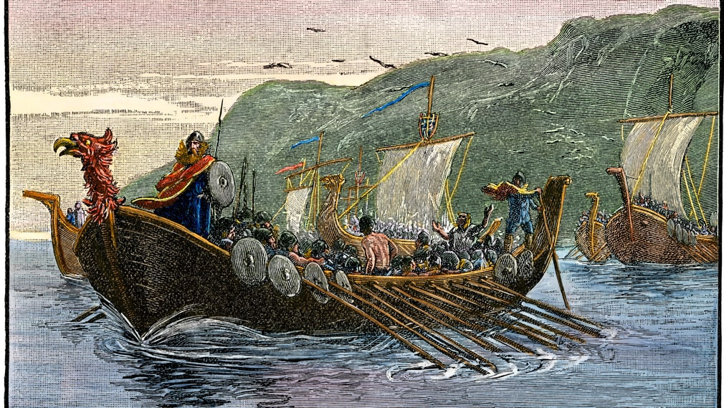
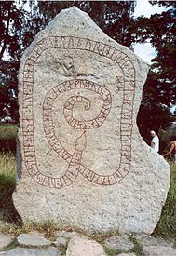
Traditioner
Äldste sonen fick som regel ärva farfars namn, andre sonen morfars, äldsta dottern ofta till mormors namn och andra dottern till farmors
Samma namn återkommer i varannan generation under lång tid
Att namnges efter en förälder/närstående härstammar från vikingatiden

Slide 4
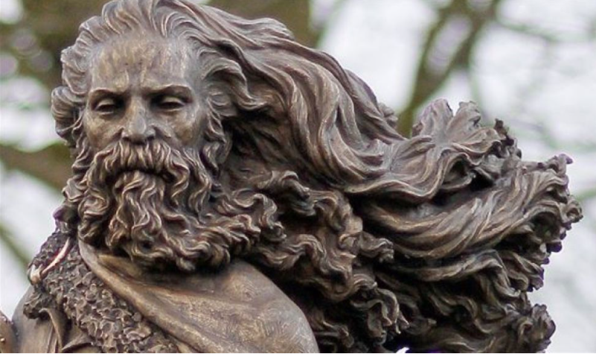
Tilltalsnamn
I äldre tider var endast ett namn tillräckligt – tilltalsnamnet
Kopplade ihop namnet med platsen där personen bodde, t ex Lasse i Ekhult eller Brita i Slättfall
Kopplade ihop namnet med en egenskap eller åkomma, t ex Blinda Stina eller Pär den halte (jmf Harald Blåtand, Harald Hårfager, Erik Läspe och Halte, Karl den döve, Sven Tveskägg)
Kunde också förekomma tillsammans med patronymikon (Långe Måns Persson)

Slide 5
Kortnamn
Kortform av förnamnet - mer regel än undantag
Elisabet = Lisa/Lisbet, Katarina/Karin = Kajsa, Magdalena/Helena = Lena, Margareta = Greta, Maria = Maja, Kristina = Kerstin/Stina
Johannes = Johan/Jan, Magnus = Måns, Mattias = Mats,
Peder = Per
Kortvarianter även i efternamn
Olsson/Olsdotter (Olofs son/dotter) eller Ersson/Ersdotter
(Eriks son/dotter)

Slide 6
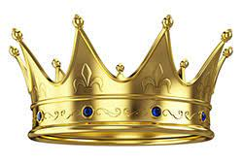
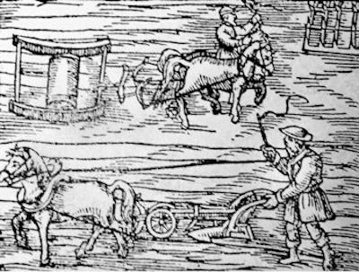
Flera förnamn
Att ge sitt barn flera namn började bland kungliga personer, men blev i mitten av 1700-talet även allt mer vanligt bland ”vanligt folk”
Under senare delen av 1800-talet vanligt med 2 eller 3 förnamn och att man valde starkt tidsbundna modenamn på bekostnad av arvnamnen
Ulrika Eleonora Hedvig Elisabet Charlotta
Adolf Fredrik Eugenia Bernhardina Desideria
Lovisa Ulrika Josefina Maximiliana Eugenia Napoleana
Adolf Fredrik Karl Ludvig Eugen
Sofia Albertina
Sofia Magdalena
Gustaf Adolf
Karl Gustaf

Slide 7
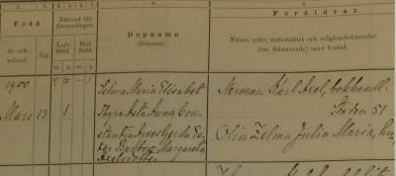
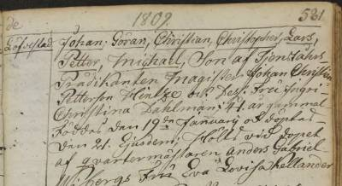
Kärt barn har många namn…..
13 barn med 51 unika förnamn
Selma Maria Elisabet Thyra Asta Anna Constantia Agnes Gerda Ester Barbro Margareta. Som om inte de tolv namnen var nog förärades hon dessutom ett litet patronymikon, Axelsdotter, och för att kröna det hela blev tilltalsnamnet det näst sista namnet, Barbro
Samtliga barn som föddes i familjen fick 4 förnamn vardera. Totalt 52 namn till barnen och av dessa namn var 51 namn unika
Johan Göran Christian Christopher Lars Petter Michael
Hur många namn har du gett dina barn?

Slide 8
Patronymikon/Metronymikon
Patronymikon = fadersnamn, bildas av faderns förnamn plus –son alternativt –dotter, t ex Peter får en son som döps till Nils och han kommer då att heta Nils - Peters son, vilket senare blir Nils Petersson
En kvinna som gifte sig tog aldrig mannens patronymikon utan behöll sitt eget (hon var ju inte dotter till sin makes far)
Metronymikon = modersnamn, bildas av moderns förnamn plus –son alternativt –dotter, t ex Annasson, Annasdotter, Karinsson, Karinsdotter
2 olika situationer; om modern var av ädlare ätt än fadern eller om barnet var ett resultat av en utomäktenskaplig förbindelse
Under medeltiden var det inte ovanligt att moderns namn ingick i sonens

Slide 9
Patronymikon/Metronymikon forts
I mitten av 1800-talet började allt fler flytta in till städerna och det blev svårt för bl a pastorsexpeditionerna att hålla reda på alla
I städerna började man därför under 1800-talets andra hälft att frångå patronymikon
Vanligast att man behöll senast använda patronymikon som sitt efternamn
På landet levde patronymikon kvar ytterligare några decennier – men upphörde så småningom
Allra först försvann användningen av –dotter, döttrarna fick samma efternamn som sina bröder

Slide 10
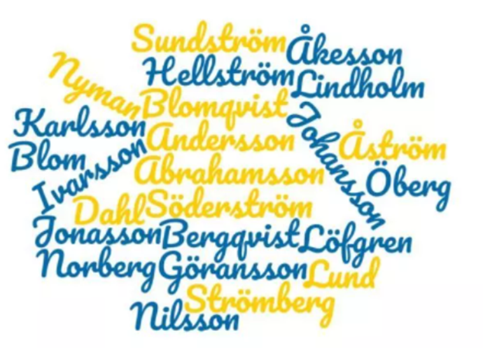
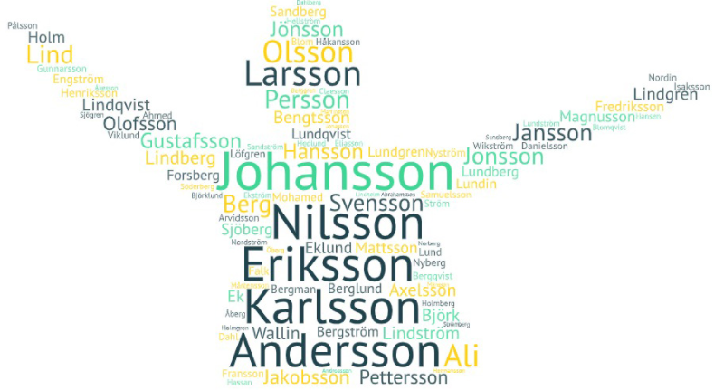
Patronymikon/Metronymikon forts
I vissa trakter levde patronymikon kvar även i början av 1900-talet (Skåne, Dalarna och Hälsingland)
Under medeltiden använde alla, rik som fattig, patronymikon, men det förändrades

Slide 11
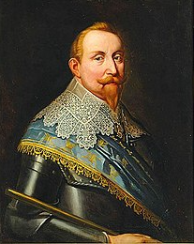
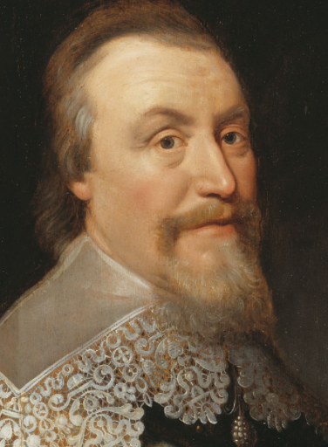
Släktnamn
Adeln var bland de första som redan på 1500-talet började använda släktnamn, inspirerade av utländska adelssläkter
1626 skapades Riddarhuset på initiativ från Gustav II Adolf och rikskansler Axel Oxenstierna och nu krävdes att alla släktingar av samma adliga ätt skulle ha ett gemensamt släktnamn
Samtidigt behöll man även sitt patronymikon, t ex Gustaf Persson Banér
Speciellt för 1600-talsnamnen är att de oftast var korta, ofta djurnamn t ex Björn, Oxe

Slide 12
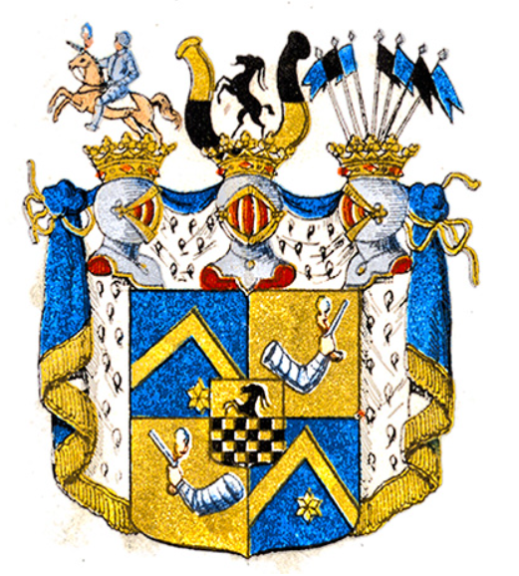
Släktnamn forts
Många gånger bildades det adliga släktnamnet från den heraldiska symbolen på deras vapensköld, t ex Uggla, Svinhufvud, Leijonhufvud
De adliga namnen följer vissa mönster – vanligt med namn där ordet lejon, falk och svin ingår och även stjärna, kron, sköld, hjälm, gyllen
Under 1700-talet blev det vanligt med tillägg av ”von” och ”af”
Korta typiska adliga namn: Gedda, Bonde, Mörner, Piper, Ribbing, Wrangel
Sammansatta typiska adliga namn: Adelsvärd, Ankarcrona, Björnstjerna, Gyllenkrok, Hammarskjöld, Månesköld
Stenbocks vapensköld

Slide 13
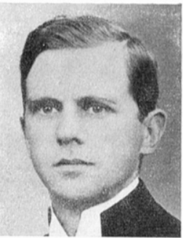
Släktnamn forts
Prästerna anammade tidigt släktnamn
Tidigare använde de förnamn i kombination med herr, t ex Herr Lars
Under 1500-talet började prästerna att omvandla sitt patronymikon till en latinsk form för att kunna särskilja prästerna med samma förnamn; Magnus Petersson blev Magnus Petri, Eric Larsson blev Ericus Laurentii
Prästerna kunde även använda födelseort eller ursprungsplats i sitt latinska efternamn, t ex Abraham från Ångermanland blev Abrahamus Angermannus, Anders Pålsson från Hälsingland blev Andreas Pauli Helsingius

Slide 14
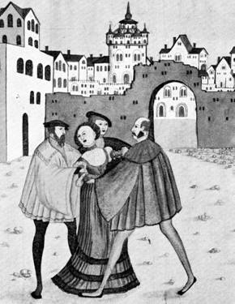
Släktnamn forts
Borgarna i städerna använde till en början patronymikon
På 1600-talet började de främsta borgarna att ta sig släktnamn
Från 1700-talets början var det nästan alla som flyttade in i städerna som tog sig släktnamn – av praktiska skäl - för att kunna särskiljas
För att göra det ännu tydligare så använde man även sitt patronymikon, t ex Niclas Hansson Linck

Slide 15
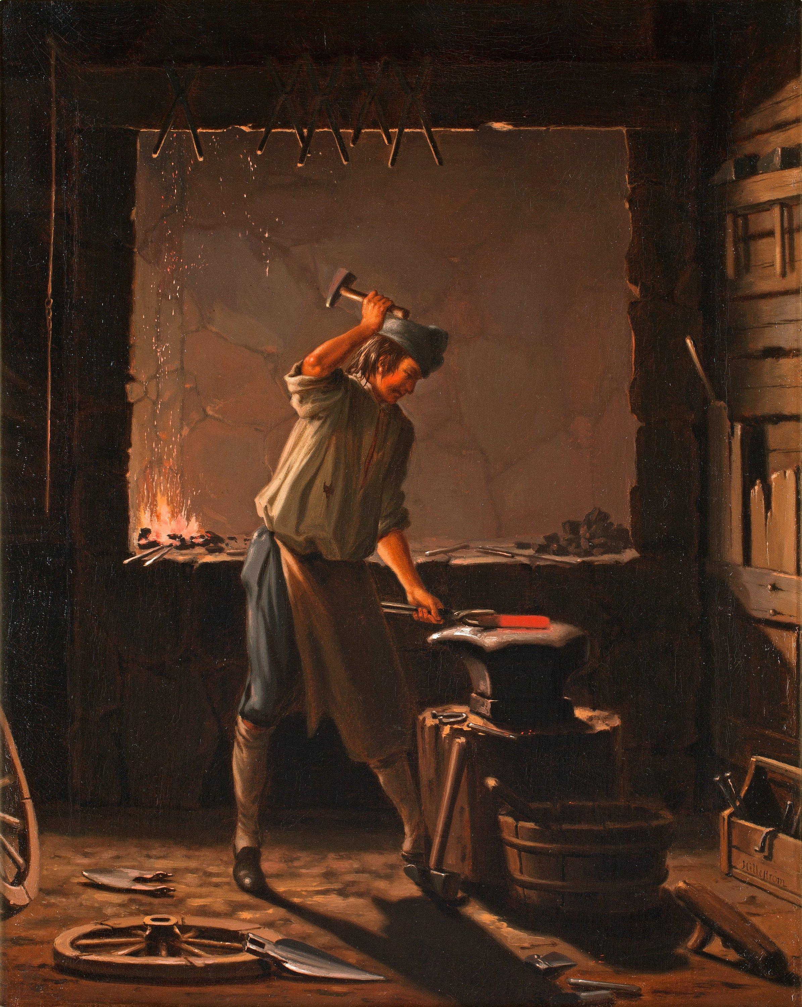
Släktnamn forts
Bruksfolk var också tidiga med släktnamn med associering
till yrket; Hammarström, Jernberg (smeder)
Hantverkarnas efternamn var ofta hämtade från namn som var förknippade med olika former i naturen och var ofta flerstaviga
Trädet lind var ett vanligt inslag i hantverkarnamnen;
Lind, Lindberg, Lindgren, Lindström, Lindblom
Andra träslag förekom också; Almgren, Björk, Björkegren, Björkman Boklund, Gran, Ekman, Enkvist, Grankvist, Appelgren, Hägglund
Blomberg och Rotman förekom om man t ex var trädgårdsmästare

Slide 16
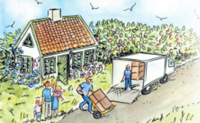
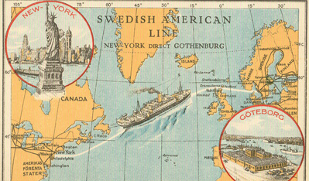
Släktnamn forts
Släktnamnen kunde ofta vara en omvandling av namnet på den by eller församling man levde i; t ex Molund efter byn Mo eller Ekstedt efter Ekeberga församling, Uppberg om man kom från Uppsala
Ett annat sätt var att ta namnet efter någon naturföreteelse, t ex Sjödal, Berggren, Bäckmark
En speciell grupp av släktnamnstagare var studenter
En vanlig orsak till namnbyte var flytt inom Sverige
En annan orsak till namnbyte var emigration och där amerikaniserades de kanske också; t ex så amerikaniserades Järnström till Armstrong

Slide 17
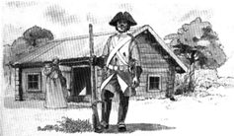
Soldatnamn
Soldatnamnen blev vanliga i slutet av 1600-talet, även här pga att det var för många personer med samma namn
För att kunna veta vem som skulle utföra en order så tilldelade kompanichefen soldatnamn
Det var viktigt att soldatnamnet var unikt i kompaniet men fick förekomma i flera olika kompanier inom samma regemente
Det man får tänka på som släktforskare är att soldatnamnen sen i sin tur ärvdes av den efterkommande rotesoldaten/knekten
Soldatnamnet kunde användas som släktnamn av barn/barnbarn men vanligare att de använde patronymikon
Soldatnamn blev inte släktnamn förrän i slutet av 1800-talet

Slide 18
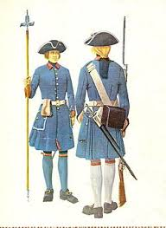
Soldatnamn forts
Egenskaper/Utseende: Modig, Rask, Snäll, Snygg, Hurtig, Munter, Strid, Stolt, Stark, Frisk, Frid, Nöjd, Sträng
Växter: Alm, Björk, Blom, Lind, Palm
Naturfenomen: Blixt, Dunder, Storm, Ström
Djur: Bock, Falk, Hjort, Häger, Örn
Väderstreck: Nord, Söder, West, Öst
Mycket vanligt var även att soldatnamnet hade anknytning till namnet på roten (t ex roten Sundby, Södermanlands regemente har haft soldaterna Sund, Sundqvist, Sundström, Sundin m fl)

Slide 19
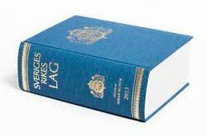
Namnlagen
Vid utgången av 1800-talet fanns det inte några regler om vare sig förvärv av släktnamn eller om skydd för släktnamn i vidsträckt mening
Undantag - ett begränsat skydd för adliga namn och om namnbyte för manskapet inom krigsmakten och för sjömän

Slide 20
Namnlagen
1901 antogs den s k namnlagen, ett tillägg till förordningen om kyrkobokföring
Därigenom infördes en spärr mot de fria namnbyten som tidigare förekommit i stor omfattning
Fr o m nu tog hustrun makens efternamn då de gifte sig
I 1963 års namnlag stadgades att alla svenskar skulle ha ett familjenamn och därmed förbjudet med patronymikon
Med namnlagen från 1 januari 1983 fíck man nu rätten att efter särskild ansökning och prövning använda patro- och metronymikon igen
Med nuvarande namnlag från 1 juli 2017 blev det återigen tillåtet att använda patro- och metronymikon utan några som helst förbehåll och utan prövning

Slide 21
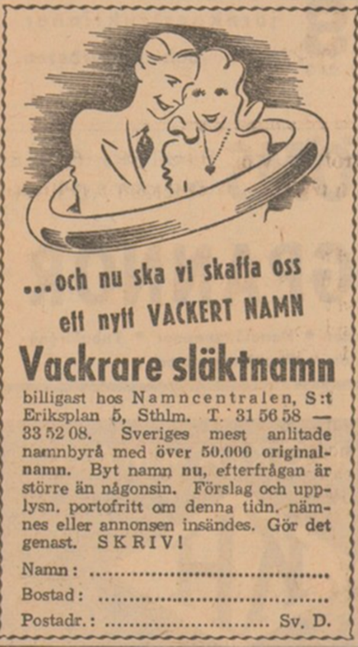
Efternamnsbyte
Mellan åren 1920-1952 nybildades 64 000 efternamn och aktiviteten var särskilt hög 1941-1946 då 21 500 nya efternamn bildades. Det var oftast son-namnen som byttes bort
Ville man inte ta något namn som redan fanns/funnits i släkten var namnbytarna tvungna att uppfinna nytt namn eftersom existerande släktnamn var skyddade
Om namnbytaren hade svårt att själv uppfinna ett efternamn fanns hjälp att få, både från svenska staten och privata initiativtagare
Namnannons från 1940-talet

Slide 22
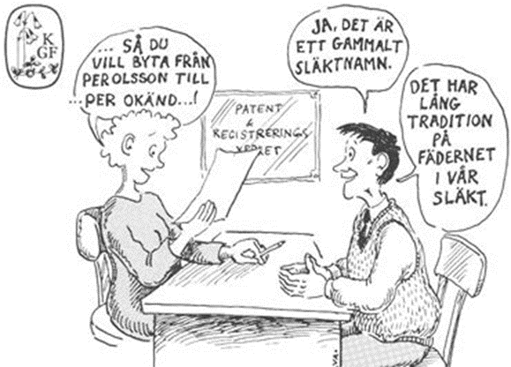
Efternamnsbyte forts

Slide 23
TACK!

Slide 24
Länktips
https://riksarkivet.se/namnskick
https://www.rotter.se/faktabanken/personnamn/
http://blog.arkivdigital.se/
http://www.hhogman.se/namnskick_sv.htm
https://www.isof.se/lar-dig-mer/kunskapsbanker/lar-dig-mer-om-personnamn-i-sverige/namn-och-namnskick
https://slaktforskaren.se/slaktforskning/namnskick/
https://heraldik.se/artiklar/lattsamt/namnskick-i-forna-tider/
https://anforskning.wordpress.com/2018/11/26/namnskick-i-aldre-tider/
http://slaktbloggen.blogspot.com/p/namnskick.html

